Slide 1





Réalité virtuelle
Et
Automates Programmables Industriels (API)
Soutenance de stage
M2 Informatique : IWOCS
Tuteurs entreprise : - Mme Florence LECROQ
- M. Jean GRIEU
- Mme Hadhoum BOUKACHOUR
Tuteur enseignant : M. Laurent AMANTON
Année universitaire : 2017-2018
Youssouf IBRAHIM ELMI

Slide 2
PLAN
Présentation du PIL
Le projet
Mes missions
Environnement virtuel
Programmation
Supervision
Base de donnée
Conclusion
Démo
Youssouf IBRAHIM ELMI

Slide 3
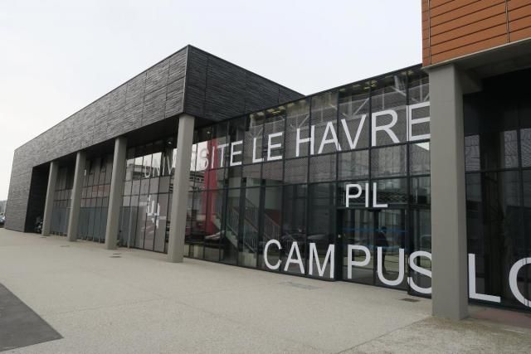

Présentation du PIL
Union Européen
Pôle Ingénieur et Logistique
Stratégie Europe 2020
La politique de cohésion économique, sociale et territoriale
La politique de développement rural
La politique des affaires maritimes et de la pêche
FEDER (Fonds Européen de Développement Régional) finance
CLASSE Phase 2
PIL (Pôle Ingénieur et Logistique)
Youssouf IBRAHIM ELMI

Slide 4
Projet
Présentation et Objectifs
Un sujet
Réalité virtuelle et automates programmables industriels
Un cadre
Industrie du future
Une équipe
3 étudiants
Concevoir l’ensemble de l’entrepôt virtuel.
Vérifier la faisabilité d’une connexion entre plusieurs automates réels et une simulation virtuelle.
Des objectifs
Synchroniser l’ensemble des séquences opératoires.
Un poste de supervision permettant de contrôler le bon fonctionnement de l’ensemble
Youssouf IBRAHIM ELMI

Slide 5
Projet
Schémas global du projet
Environnement industriel virtuel
OUI
Décharge
Commande client
Si stock ok?
Si commande prête
Livraison client
NON
OUI
Est passée
NON
Fabrique
Reproduire
Est pilotée
Supervision
Automates Programmables Industriels (API)
Est enregistrée
Renseigne
Base de données n°1
Base de données n°2
Youssouf IBRAHIM ELMI

Slide 6

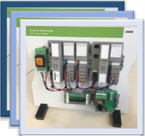

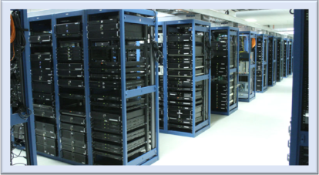
Projet
Les missions
Chaîne ind. virtuelle
3 API
Supervision
2 Bases de données
Commande
Est reliée
Sauvegarde les données
A implémenter
A créer
A programmer
A concevoir
A animer
Youssouf IBRAHIM ELMI

Slide 7





Projet
Répartition des missions
Youssouf IBRAHIM ELMI
Maxence HAMEL
Damien TASSEL
Master 2 Informatique
DUT Informatique
DUT GEII
Manuel PC WORX
Manuel Factory I/O
Manuel WebVisit
Youssouf IBRAHIM ELMI

Slide 8
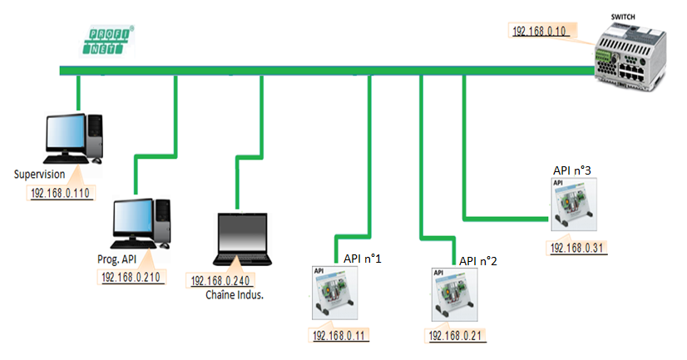
Projet
Réseau local
Youssouf IBRAHIM ELMI

Slide 9
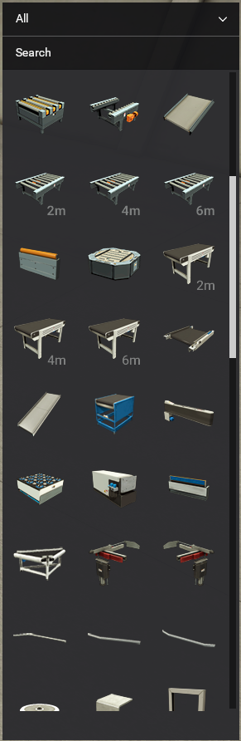
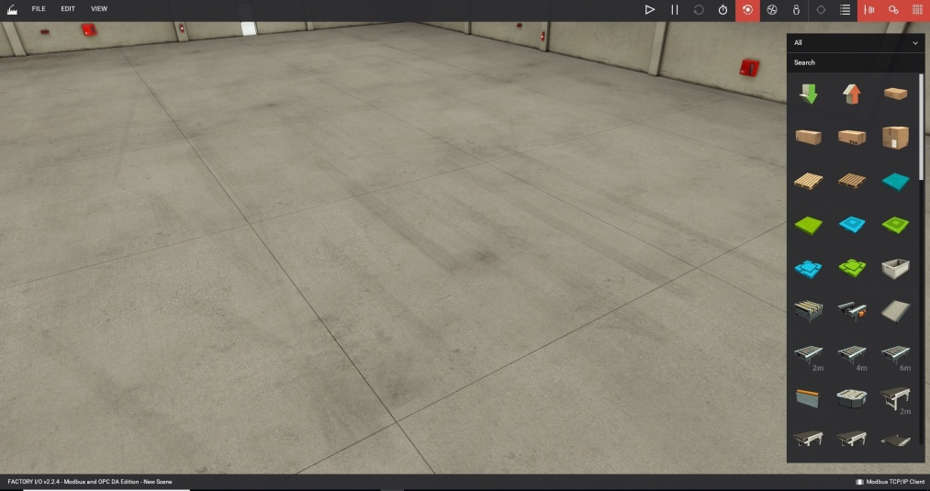
Environnement virtuel
Explication
Factory I/O
Scénario cohérent
Utiliser le maximum des ressources de Factory I/O
Décomposer les processus sur les 3 API
Youssouf IBRAHIM ELMI

Slide 10
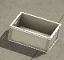
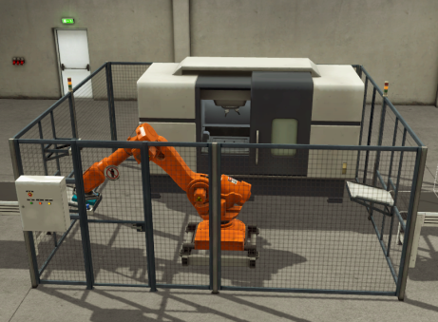
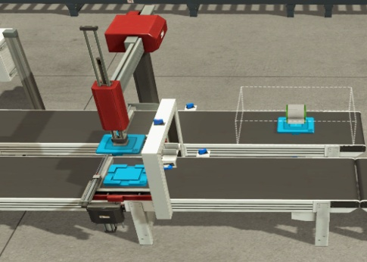
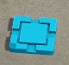
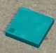
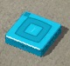
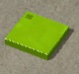
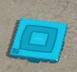
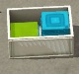
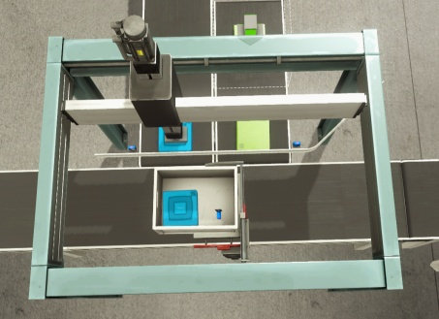
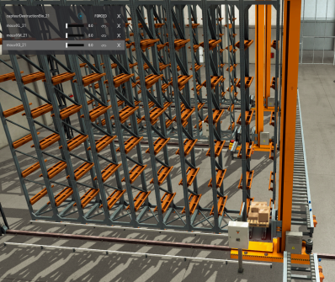
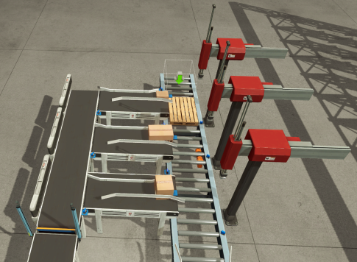
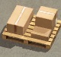
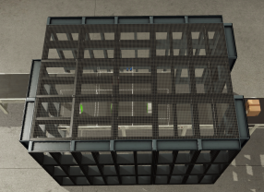
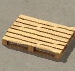
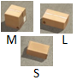
Environnement virtuel
Résultat
Fabrications internes
Apports externes
Youssouf IBRAHIM ELMI

Slide 11
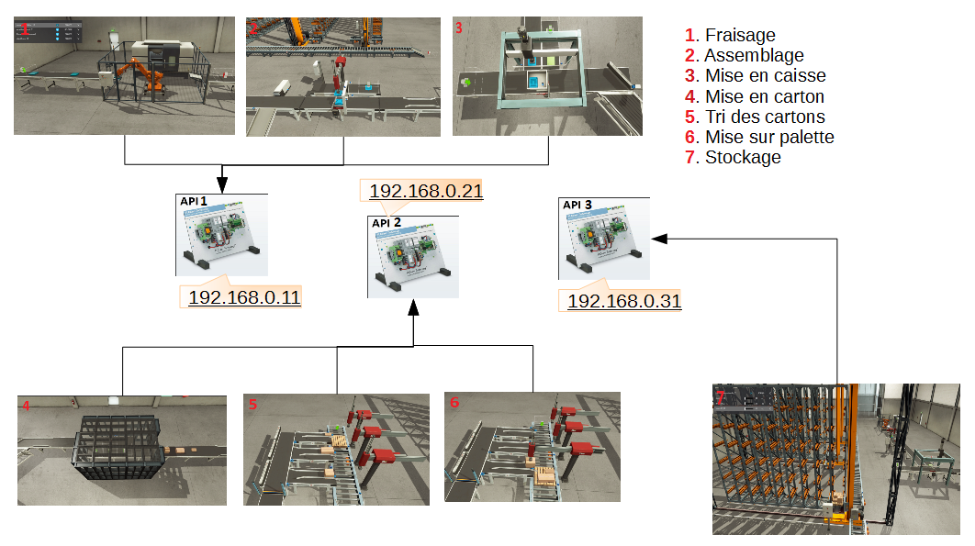
Environnement virtuel
Résultat
Youssouf IBRAHIM ELMI

Slide 12
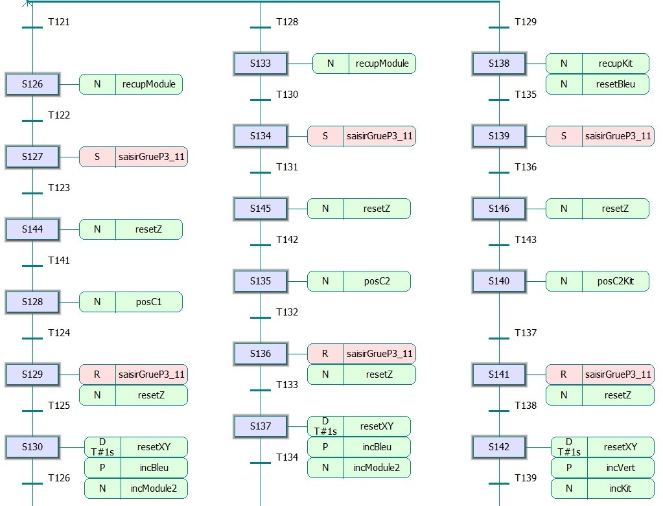
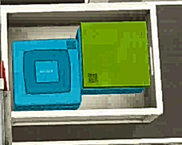
Programmation de la scène
PC WORX
Norme « CEI 61131 » qui est la Commission Electrotechnique Internationale
SFC (Sequential Function Chart)
Action
Etape
Transition
Youssouf IBRAHIM ELMI

Slide 13

Programmation de la scène
Démo
Youssouf IBRAHIM ELMI

Slide 14
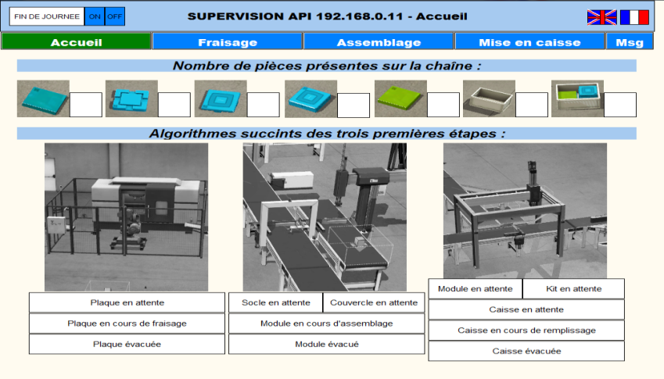
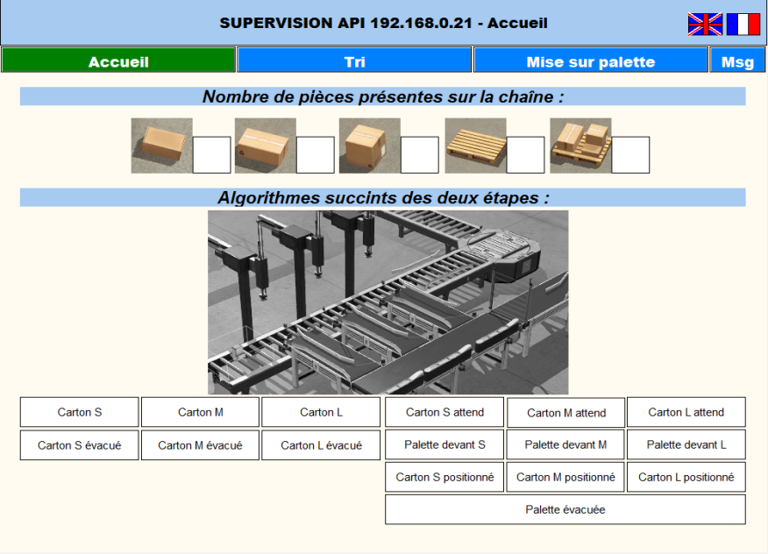
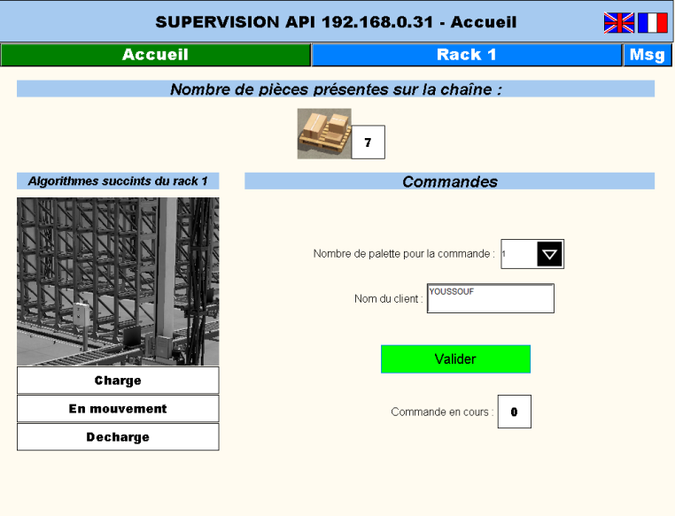
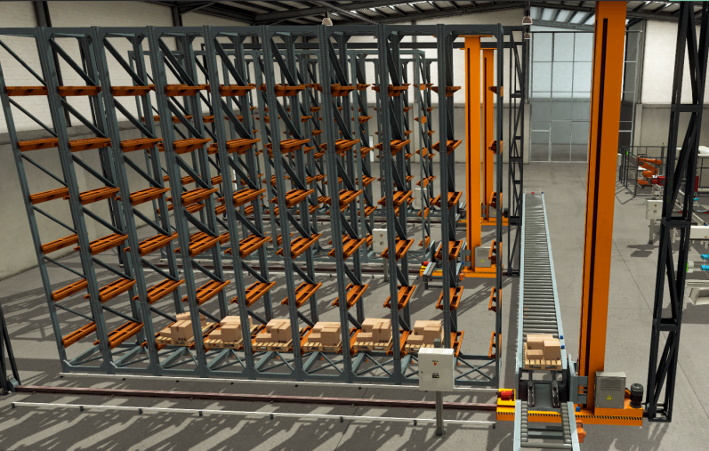
Supervision
WebVisit
1 supervison / automate
Télécharger dans l’automate
Accessible depuis Internet Explorer
Permet de passer une commande
Agit sur le mode « Fin de journée »
Youssouf IBRAHIM ELMI

Slide 15
Supervision
Démo
Youssouf IBRAHIM ELMI

Slide 16
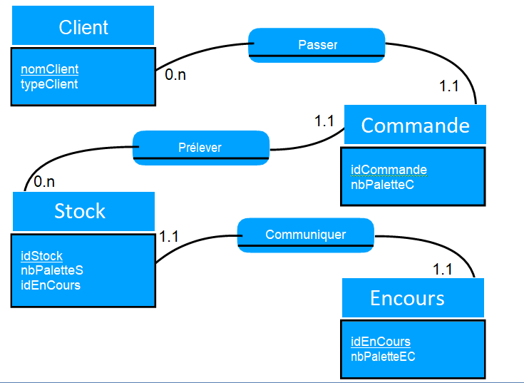
Base de données
Client Commande Palette (CCP)
Sauvegarde les commandes
Sauvegarde les clients
Enregistre le nombre de palettes dans le stock
Enregistre le nombre de palettes qui sont en cours de fabrication
Youssouf IBRAHIM ELMI

Slide 17
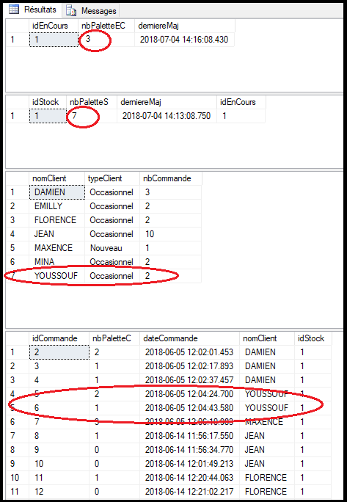
Base de données
Client Commande Palette (CCP)
Résultats
Youssouf IBRAHIM ELMI

Slide 18
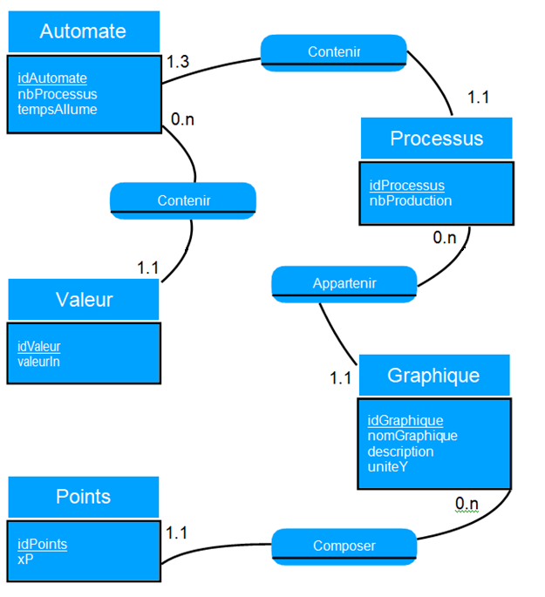
Base de données
Bilan Traitement Analyse (BTA)
Enregistrer :
Temps de réponse des capteurs
Consommation en énergie
L’histoire des valeurs de chaque capteur
Youssouf IBRAHIM ELMI

Slide 19
Conclusion
Projet
Multidisciplinaire
Formation
Bonne entente
Remerciements
- Mme Florence LECROQ
- M. Jean GRIEU
M. Laurent AMANTON
Mme Hadhoum BOUKACHOUR
Youssouf IBRAHIM ELMI

Slide 20

Merci de votre attention
Youssouf IBRAHIM ELMI

